Slide 1

연구개발팀 표준프로세스
시스템구성도
Copyright © COSWEAL INIC.
COSWEAL의 사전 승인 없이 본 내용의 전부 또는 일부에 대한 복사, 전재, 배포, 사용을 금합니다.

Slide 2

버전관리
COSWEAL |  | Storyboard
SYSTEM |  | 문서명 |  | 작성일
TASK | 설계 / 기획 | 문서번호 |  | 버전 | 1.0
버 전 | 일 자 | 설 명 | 작 성자 | 업 체 명

Slide 3
통합개발환경 /IDE
1. 런타임 환경
구분 | 명세 | 비교
JDK
HttpServer
WAS
DBMS
OS
2. 프로그램 환경
구분 | 명세 | 비교
프레임워크
JDBC
로깅
3. 웹퍼블리싱 환경 / 파이어폭스 / 오페라 / 크롬 / 사파리

Slide 4
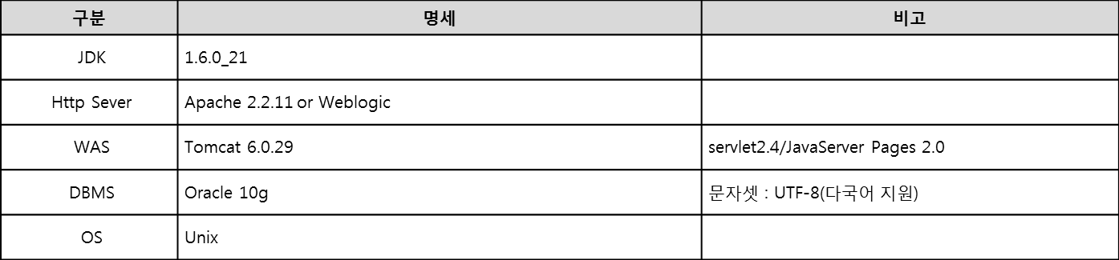
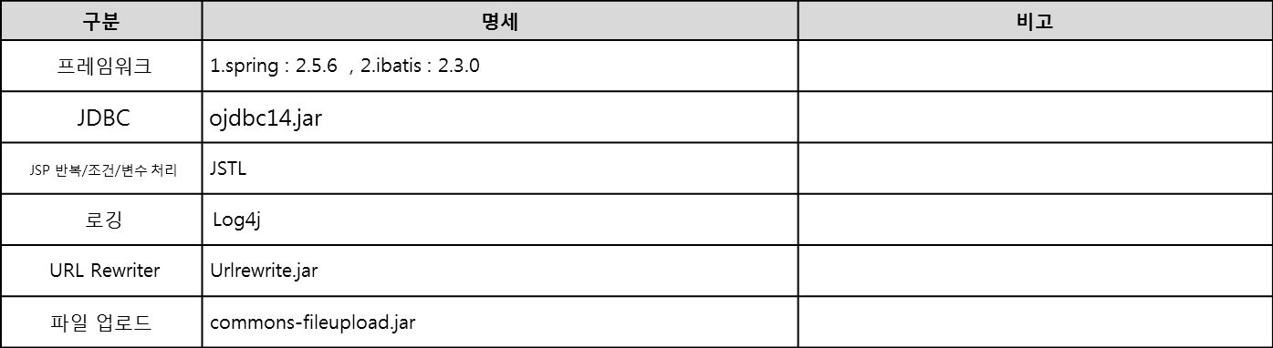
통합개발환경 /IDE
1. 런타임 환경
2. 프로그램 환경
3. 웹퍼블리싱 환경 / 익스 6, 7,8,9 / 파이어폭스 / 오페라 / 크롬 / 사파리

Slide 5
공통규칙
셀렉트박스의 전체.선택 내용상 구별 : 빨간별표시(*)는, 등록 화면에서 “필수 입력값”, 조회화면에서 “필수 선택값”
날짜포맷 표기 YY.MM.DD HH:MM => Java, DB함수 각 1개씩만 만듭니다.
화면크기에 따라 가로의 WIDTH를 고정 OR %비율
등록자.수정자 및 회원표기 표기 : 이름(아이디)
게시판 기본 규칙: 아래 참고
1
기능 및 상세 설명
cg
화면 전환
pu
팝업

Slide 6
Information Architecture

Slide 7
화면 순서도 (예제)
제 목 | 제목입니다.
작성자 | 홍길동 | 작성일 | YY.MM.DD | 조 회 | 00
첨 부
파일명.doc
삭제
수정
목록
로그인 구분 체크
삭제 안내
비밀번호
확인
사용자 로그인
또는 비로그인 상태
정말 삭제하시겠습니까?
관리자
로그인
확인
취소
비밀번호 확인
삭제안내
작성 시 기입한 비밀번호를 입력해 주십시오.
비밀번호 확인
Text box
비밀번호 일치
확인
취소
삭제
처리
취소
비밀번호 불일치
비밀번호 불일치
정상 삭제
삭제 중 오류 발생
<< 1 2 3 >>
삭제 완료
삭제 오류
비밀번호가 올바르지 않습니다.
작성 시 기입한 비밀번호를 입력해 주십시오.
정상적으로 삭제되었습니다.
삭제 중 오류가 발생하여 처리되지 않았습니다.
비밀번호 확인
Text box
확인
확인
확인
취소
※ 삭제 완료 시 [확인] 클릭 시 alert창 닫히고 자동 새로고침, list 화면으로 전환
※ 삭제 오류 시 [확인] 클릭 시 alert창 닫히고 현재 화면 유지
비밀번호 일치

Slide 8
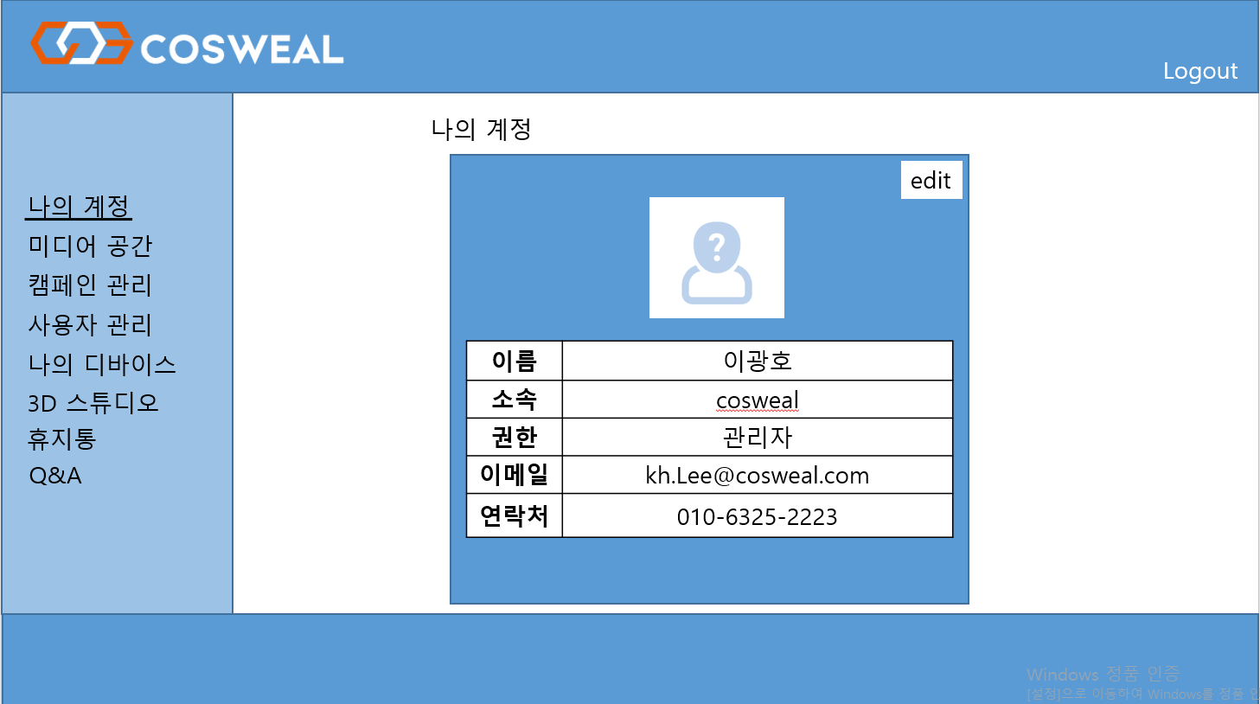
header, 검색영역
수정 안내
1 | 버튼 클릭 시 사용자의 개인정보를 수정할 수 있다. (버튼 클릭했을때 띄워지는 창같은거 있으면 그런거도 만들어야함)
2
3
4
5
정말 수정하시겠습니까?
확인
취소
1
footer

